Slide 1
Revitalization of Old Industrial Districts: Complex Effect for City and Developer.
The 22@ Project. Barcelona
Juan Carlos Belloso
City Marketing & Development Congress (CMDC)
April, 28-29, 2010 - Moscow

Slide 2
Agenda
0
1
2
3
4
5
6
7
8
Barcelona
22@Barcelona: Where
22@Barcelona: History
22@Barcelona: The Innovation District
22@Barcelona: Urban innovation
22@Barcelona: Economic innovation
22@Barcelona: Social innovation
Summary
Q&A

Slide 3
0
Barcelona

Slide 4
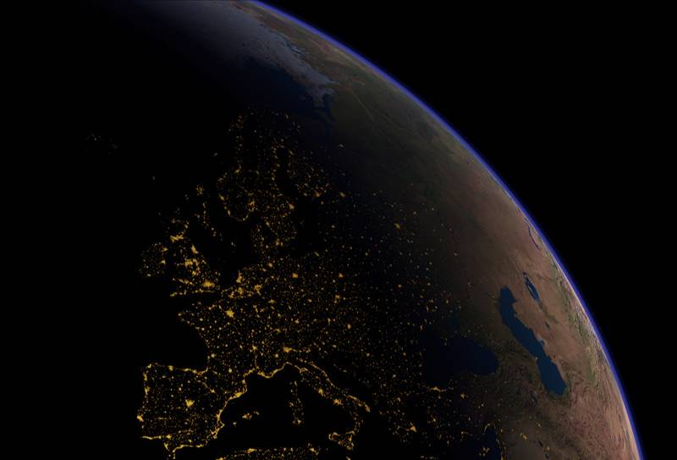
Barcelona, among the main European capitals

Slide 5
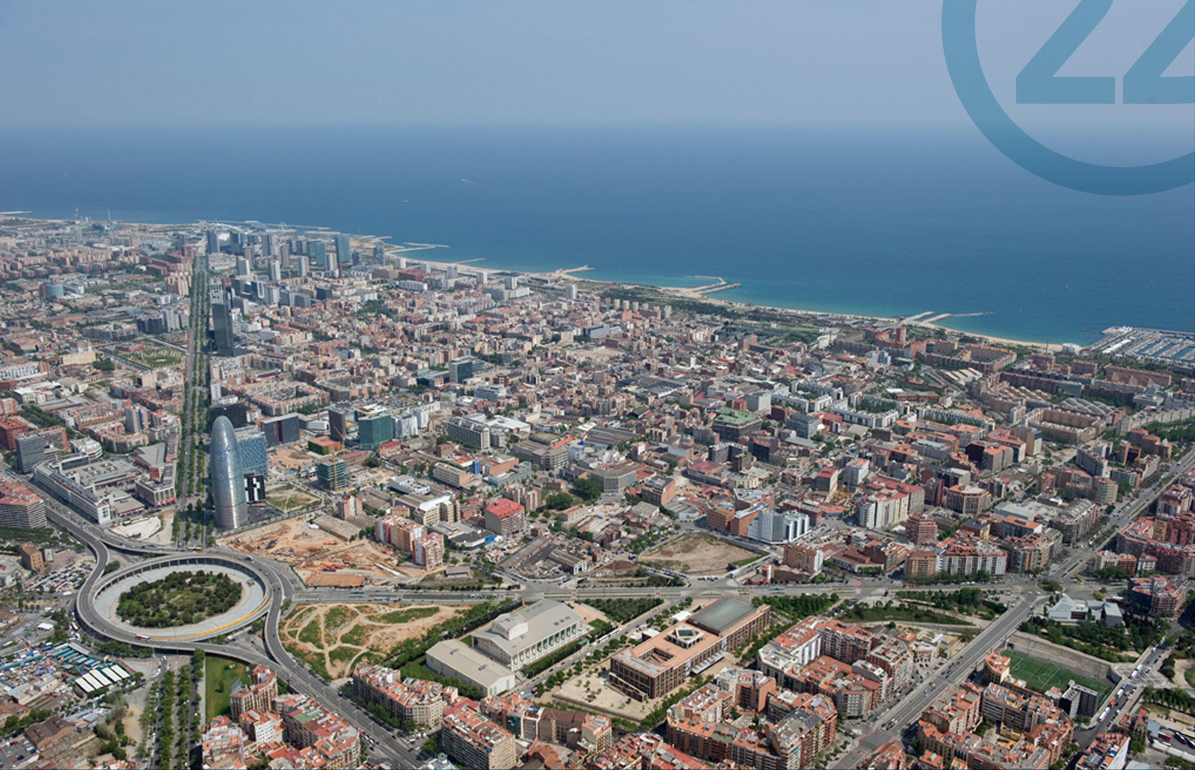
22@Barcelona, the innovation district

Slide 6
1
22@Barcelona: Where

Slide 7
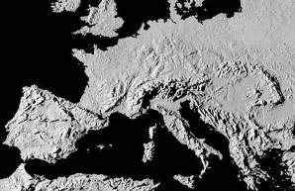
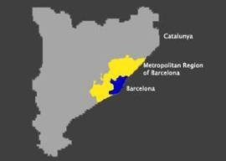
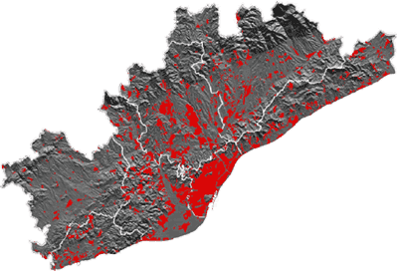
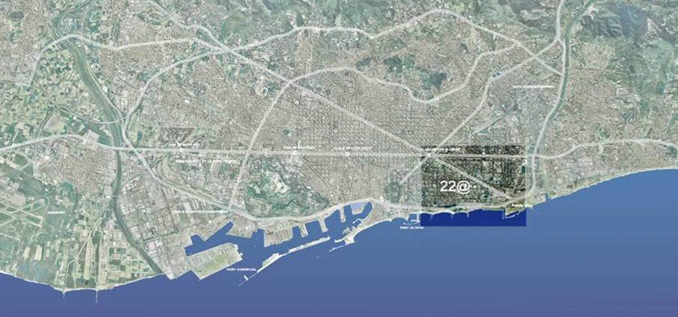
Where: The Poblenou area
Notes:
Barcelona es un municipio pequeño, de apenas 100Km2 y 1,5 millones de habitantes.
El continuo urbano está formado por 13 municipios, tiene una superficie de 223 Km.² y una población de 2,5 millones de habitantes.
El Área Metropolitana está formada por 33 municipios en una superficie de 585 Km2. y tiene 2,9 millones de habitantes (espacio comparable con Madrid, 606 Km2 y 2,9 M de habitantes).
El triangulo central, el más denso, acoge 3,3 millones de habitantes, que es el 79% de la población metropolitana, en un ámbito de 950 Km.².
La Región Metropolitana de Barcelona es la realidad económica y social en la que viven, trabajan y disfrutan de su tiempo libre 4,3 millones de personas, en una superficie de 3.236 Km2.
Agrupa 163 municipios en un radio de 30 a 45 Km de Barcelona.
La RMB es una metrópoli pluninuclear, con 6 ciudades de más de 100.000 habitantes (Hospitalet, Badalona, Santa Coloma, Sabadell, Tarrasa y Mataró), diversificada en su conjunto y muy especializada en las diversas ciudades que la componen.
Es la sexta región metropolitana de la UE en dimensión demográfica, por detrás de Londres, París, Randstad, Ruhr y Madrid.
Forma parte de una región económica de 15 millones de personas, en un radio de 300 kilómetros.
Representa el 11% de la población de España, el 18% del PIB y el 25% de la producción industrial. Exporta el 22,5% del conjunto de exportaciones españolas (Madrid 10,83%) y tiene unos niveles de renta por habitante que se sitúan ligeramente por encima de los valores medios de la UE( 21.389 €) (aprox. 70% de la renta USA).
Tiene aproximadamente 2 millones de empleos de los que 1,7 millones son empleos asalariados. Un 70% de estos corresponden al sector servicios, proporción que se sitúa en el 80% en el municipio de Barcelona.
Catalunya está hoy un punto por encima (101) de la media europea (UE15, 21.258 €) en nivel de renta (21.389 €) y en 1989 estaba al 82,3. (101% como el país Vasco y Baleares) (España 17.480 € 82%, Madrid 23.718 € 112%, Navarra 105%) (Las regiones más ricas, Londres 242%, Bruselas 217%, Luxemburgo 186%, Hamburgo 183%, París 154%).

Slide 8
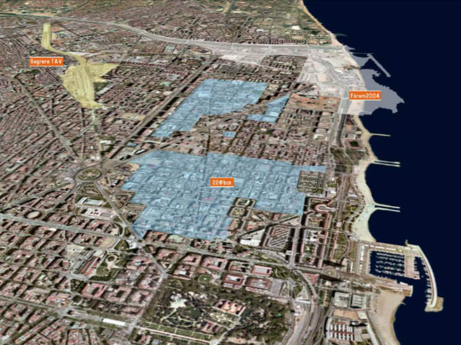
Part of the Barcelona’s eastern transformation
Sagrera AVE
Forum 2004
22@Barcelona
Olympic Village 1992
Notes:
Este proceso se enmarca en la estrategia general de transformación del sector de Levante de la ciudad de Barcelona, donde se concentran las operaciones más importantes actualmente en curso: el Plan Sant Andreu-Sagrera, que pivota alrededor del proyecto de la nueva estación intermodal de la Sagrera, donde llegará el Tren de Alta Velocidad, las actuaciones de mejora urbana de la plaza de las Glorias y su entorno y las infraestructuras asociadas al Forum Universal de las Culturas de 2004.

Slide 9
2
22@Barcelona: History

Slide 10
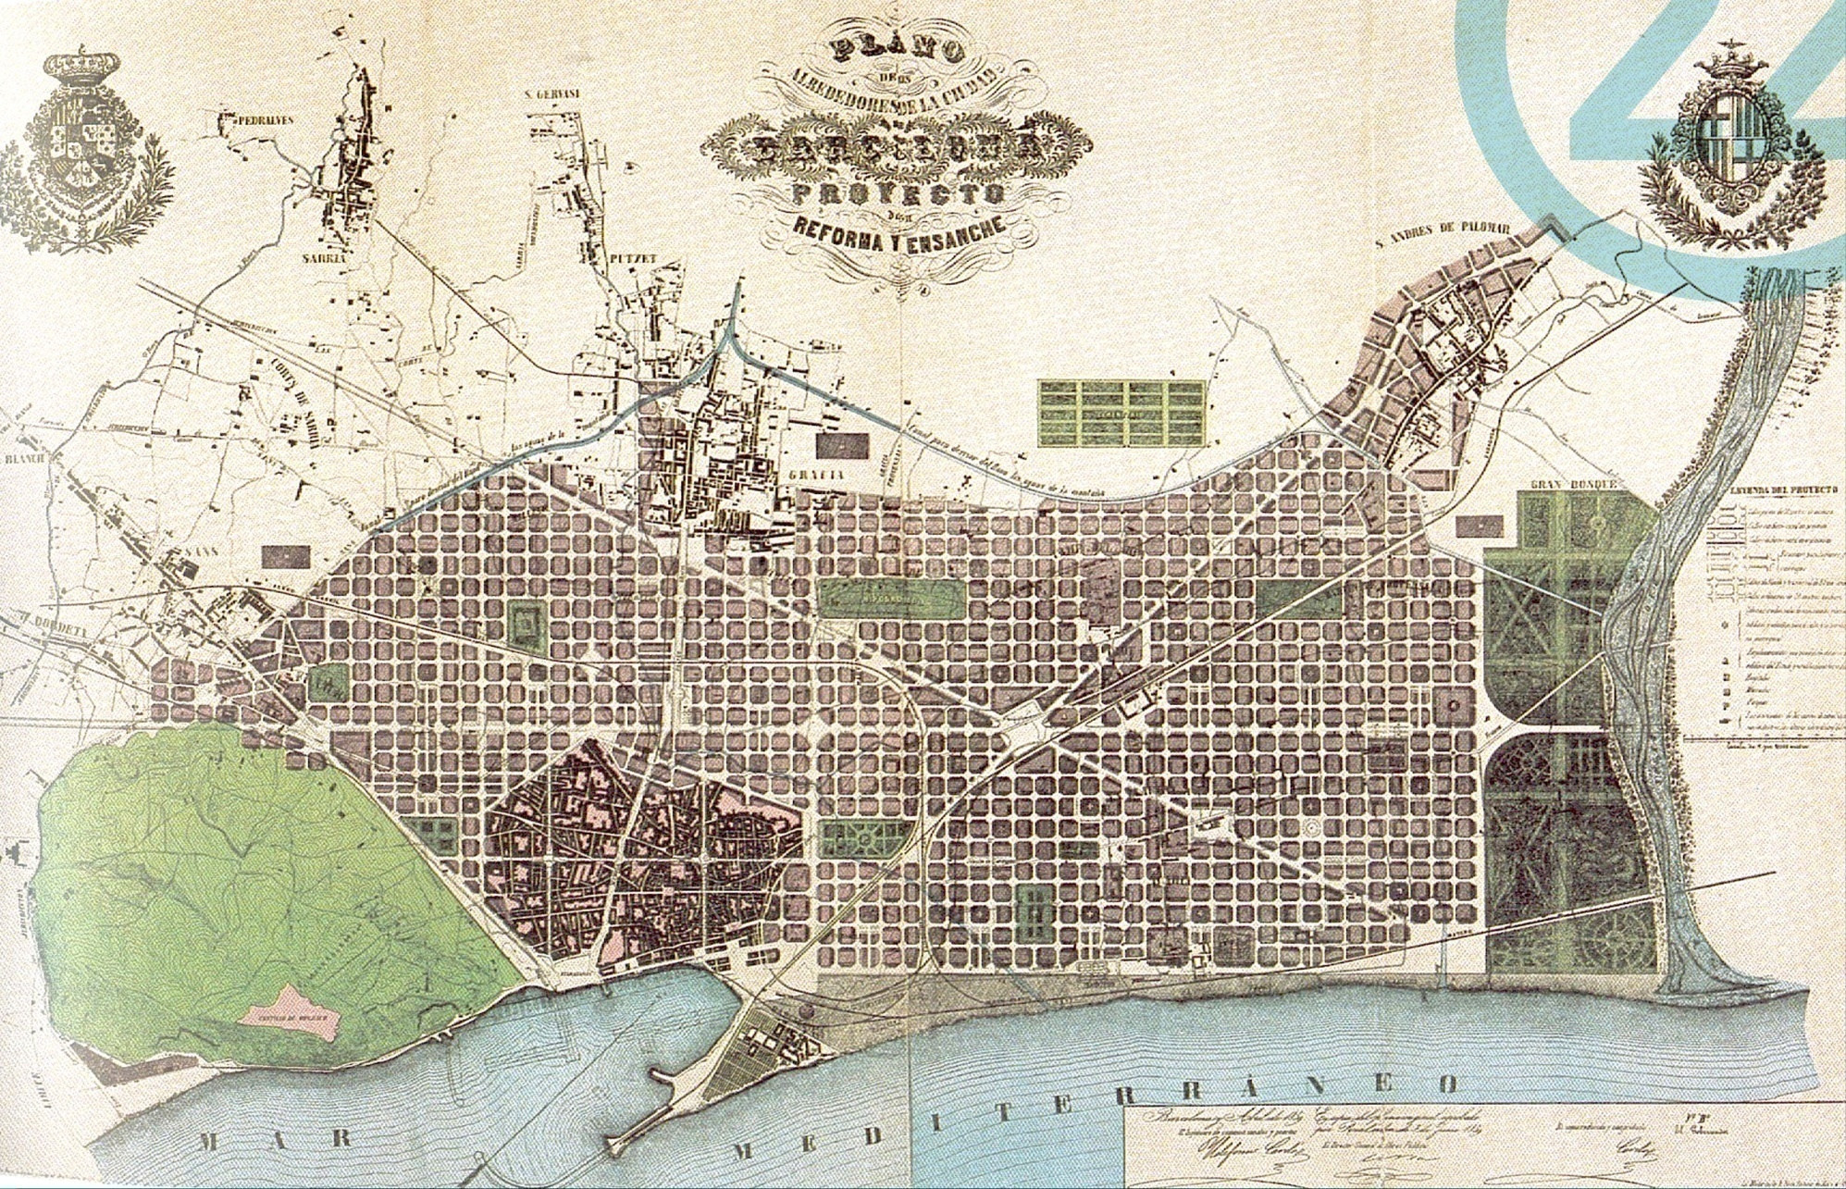
22@Barcelona, included in the Ensanche’s plan (1859)

Slide 11
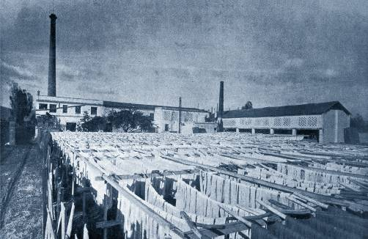
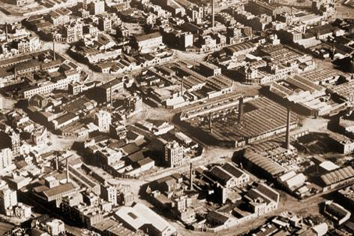
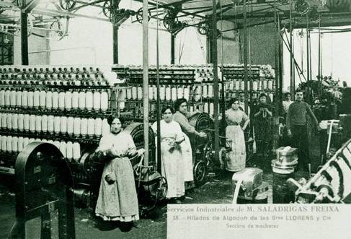
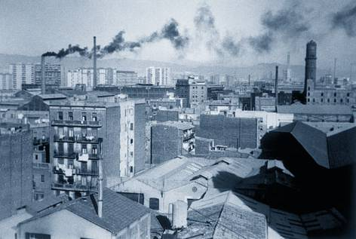
1860 - 1960: the “Catalan Manchester”

Slide 12
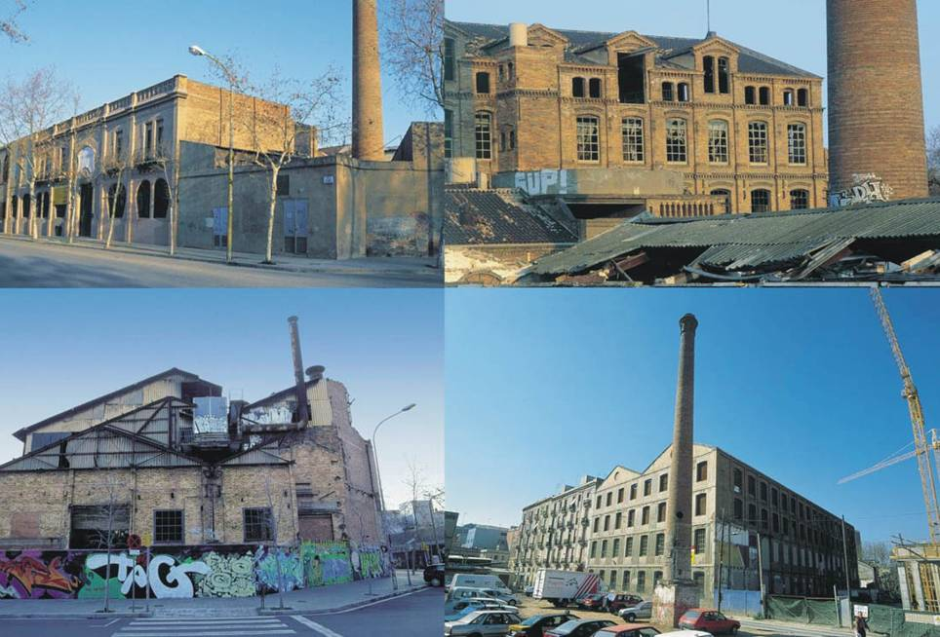
1960 - 1990: obsolescence and degradation

Slide 13
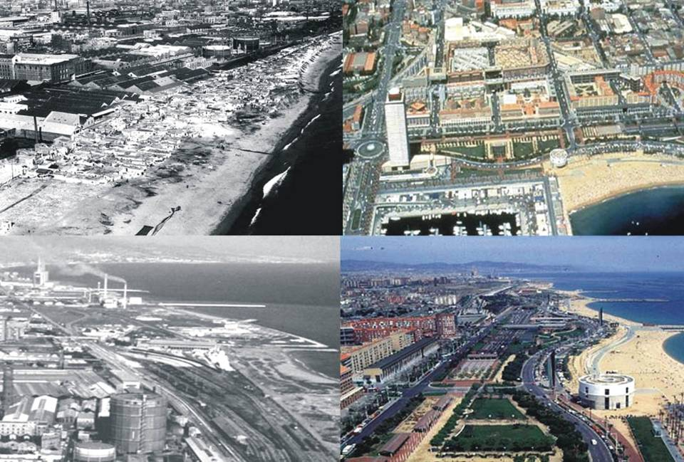
1986 - 1992: the opening of the waterfront

Slide 14
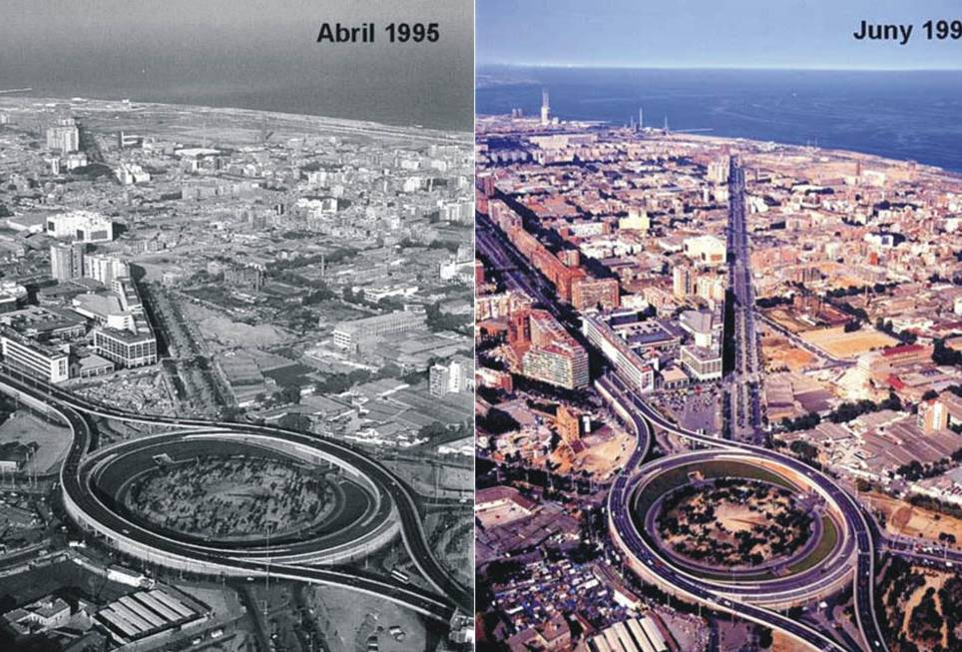
1996 - 1999: the opening of Diagonal Avenue
February 1996
February 1999

Slide 15
3
22@Barcelona: the innovation district

Slide 16
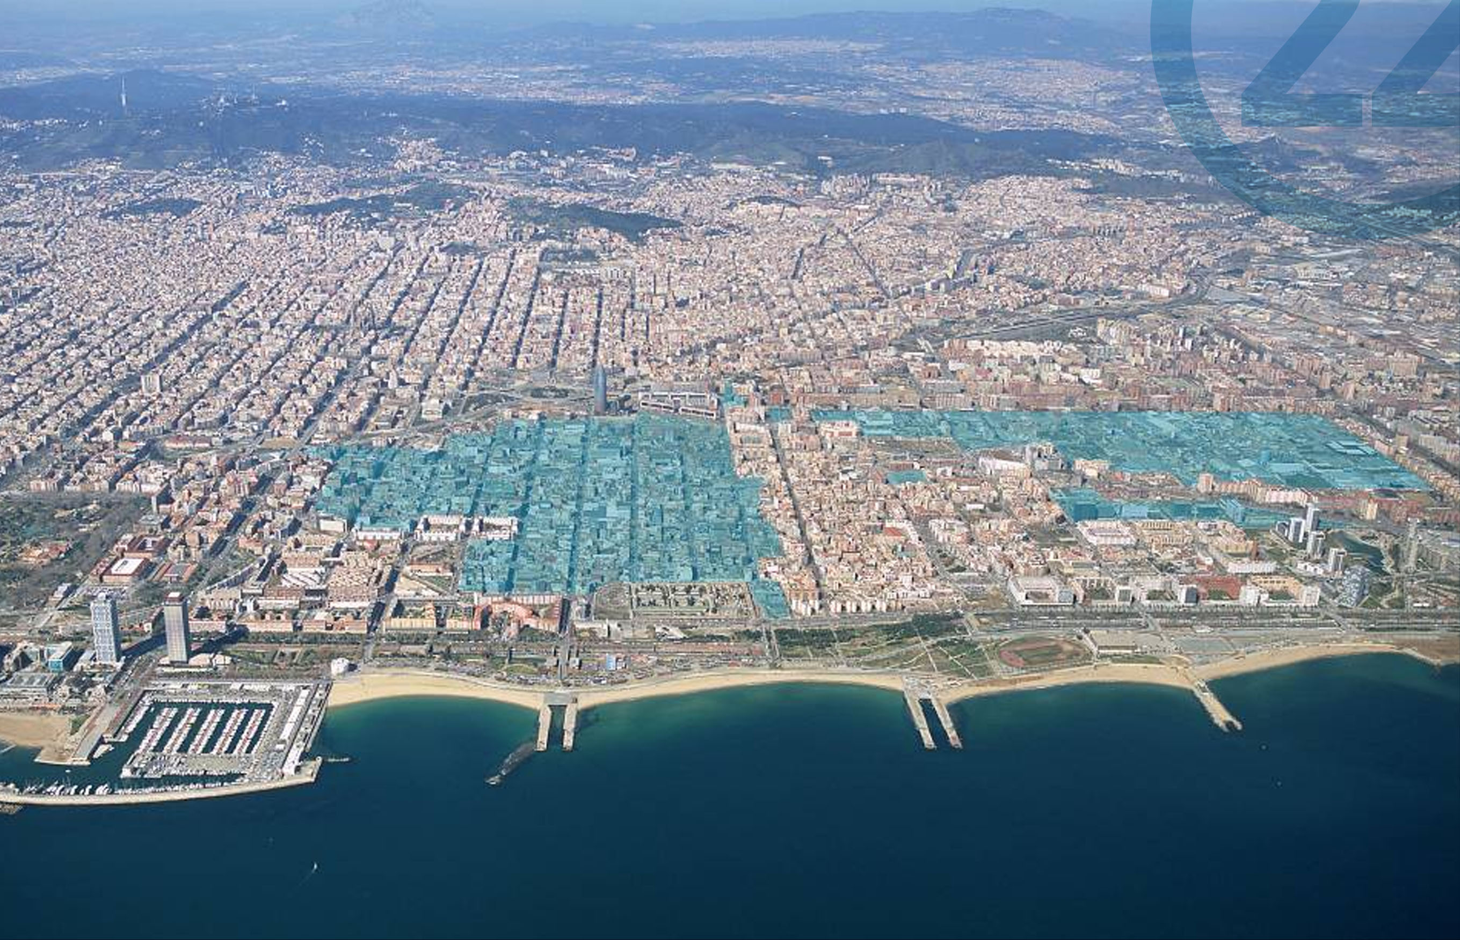
1998: the debate about the future of the industrial areas
An urban renovation strategy. A new model of making city
The answer to a necessity: the Knowledge Economy
Notes:
El proyecto 22@ es, por una parte, un proyecto urbanístico de renovación urbana y, de otra, la respuesta a la necesidad de afrontar los retos de la economía del conocimiento, como nueva manera de crear riqueza.
Como proyecto urbanístico transforma 200 ha, en el centro de Barcelona, y culmina el proceso de renovación urbana del Poblenou, después de las importantes realizaciones llevadas a cabo durante los últimos 15 años. Este proceso se enmarca en la estrategia general de transformación del sector de Levante de la ciudad, donde se concentran las operaciones más importantes en curso: la nueva estación de Alta Velocidad de la Sagrera, la Plaza de las Glorias y sus entornos y las infraestructuras asociadas al Forum Universal de las Culturas de 2004.
Como proyecto económico, reinterpreta en clave actual la función de los antiguos tejidos industriales del Poblenou y propicia e incentiva su transformación de usos hacia aquellos que son los característicos de la economía del conocimiento. Porque actualmente, la generación de riqueza requiere unas determinadas condiciones de concentración de actividades, en un marco de buena calidad de vida, modernas infraestructuras, flexibilidad y calidad de espacios productivos y facilidad al acceso de los recursos humanos más cualificados. Y esa es precisamente la oferta del 22@, que transformará el Poblenou en uno de los espacios de centralidad más potentes de la Barcelona Metropolitana.
Por su dimensión, capacidad transformadora e implicaciones es uno de los principales proyectos que se están llevando a cabo en Europa en estos momentos.
Pero el Plan 22@ también es, y de manera muy destacada, un nuevo modelo de hacer ciudad, que afronta los retos de Barcelona ante las nuevas formas de crear riqueza, eso que hemos venido en denominar la sociedad del conocimiento. En este sentido, reinterpreta en clave actual la función de los antiguos tejidos industriales del Poblenou y crea las condiciones y los incentivos adecuados para favorecer la localización en el sector de nuevos empleos cualificados –entre 100.000 y 130.000- y actividades productivas intensivas en conocimiento -hasta 3.200.000 m2 de nuevo techo productivo-.

Slide 17

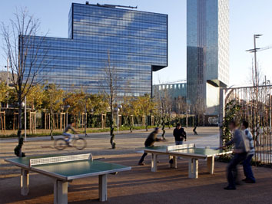
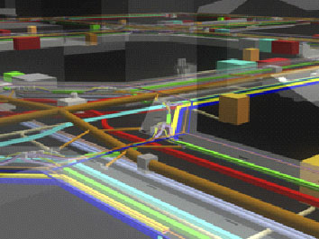
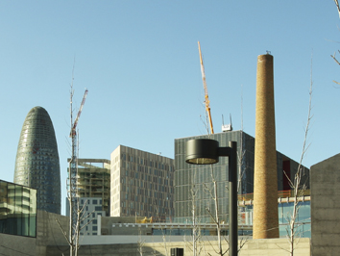
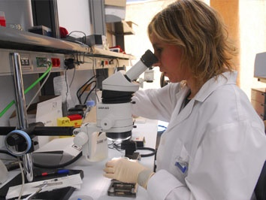
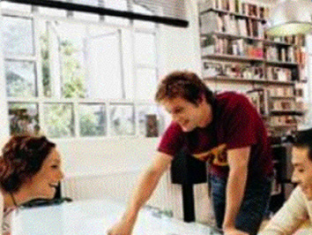
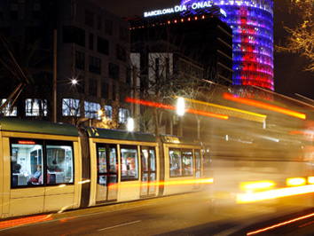
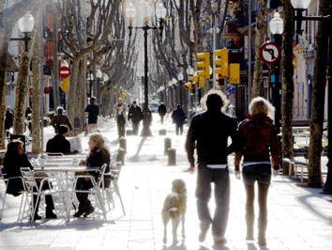
The 22@ Plan, a new model of compact city
@ activities
Public spaces
Avanced infrastructures
Industrial heritage
7@ facilities
Social housing
New mobility model
Revitalization public spaces
Notes:
Distancias entre fotos 4 px
Cuerpo deletra gorda

Slide 18
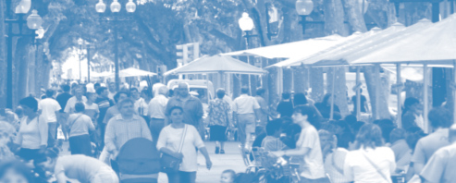


Conceptual model
Phase 3
Phase 2
Phase 1
Physical
Environment
Town Planning
Building
Infrastructure
Corporate
Environment
Projects
Personal
Environment
Relationship space

Slide 19
4
22@ Barcelona: Urban innovation

Slide 20
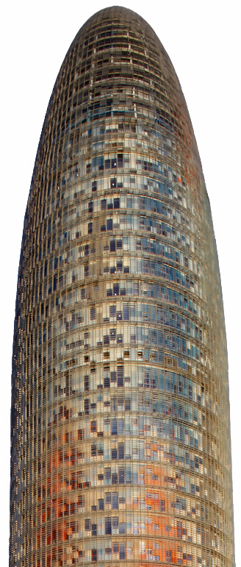
The scale of 22@Barcelona
The scale of the project
Territory
New gross floor space
Increase in green spaces
Increase in facilities
Investment in infrastructures
Real Estate Potential
198,26 Ha (115 city blocks)
4.000.000 m²
114.000 m²
145.000 m²
180 million €
More than 12.000 million €
  Productive Activities
  Housing, facilities and services
  3.200.000m²
  800.000 m²
Update execution December 2009
Urban Plan and new economic ceiling
  Rearrangement of almost 70% of the territory
  Almost 1.500 firms and institutions established (more than 67% within of the 5 strategic sectors of 22@Barcelona (media, ITC, MedTech, energy or design
Infrastructures Plan and investment
  42% of reurbanization works finished or in process
  Investment until December 2009: 108 million euros

Slide 21
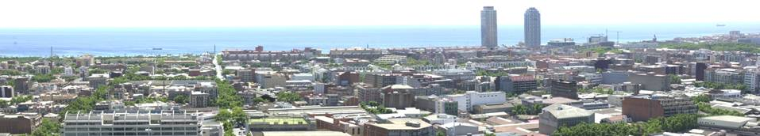
The urban planning process (2001-2010)
2000
2001 …
… 2003 …
… 2004 …
… 2005…
… 2006 …
… 2008 …
Compact city, with publicly owned land, fully urbanised and offering excellent infrastructure, providing many more jobs in the field of knowledge intensive activities
Industrial land, little used or in complete disuse, 100% privately owned, and part yet to be urbanised
Urban Planning
Urban Management
Corporate Projects, clusters
Infrastructures
Construction
Notes:
Regargarlo pero

Slide 22
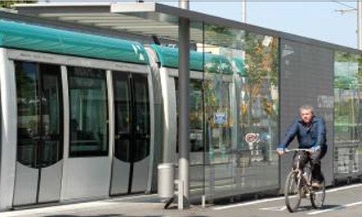
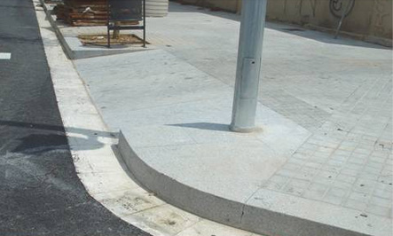
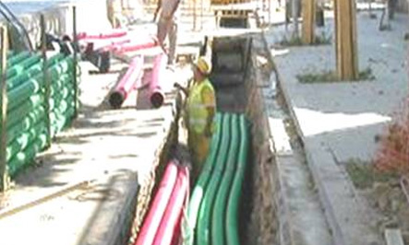
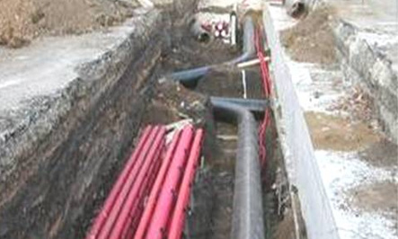
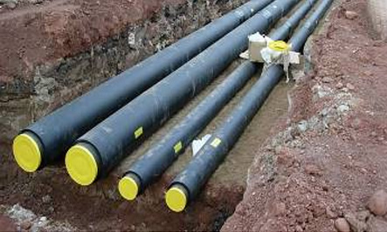
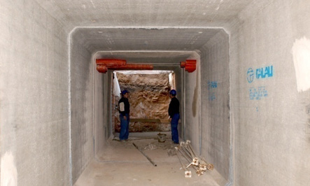
Special infrastructures plan
New mobility plan
Public space renewal
New energy networks
Selective pneumatic waste collection
New heating and cooling system
Underground galleries
Notes:
Los 35 Kilómetros de calles del Distrito de Actividades 22@ están siendo completamente reurbanizados mediante un Plan Especial de Infraestructuras que tiene un coste de 162 millones de euros. El Plan diseña una nueva red de servicios altamente competitivos, adaptados a los requerimientos tecnológicos, urbanísticos y medioambientales de la economía del conocimiento.
Las nuevas infraestructuras del Distrito de Actividades 22@ incorporan modernas redes de energía, telecomunicaciones, climatización centralizada y recogida neumática de residuos, y priorizan la eficiencia energética, el control y la reducción de la contaminación acústica y la gestión responsable de los recursos naturales.
Las nuevas redes de electricidad y de telecomunicaciones han sido diseñadas para permitir la libre competencia de operadores, y están dotadas de canalizaciones y pasos completamente registrables que facilitan el tendido de nuevos cables, minimizan las futuras intervenciones en la vía pública y mejoran la calidad y la sostenibilidad de los espacios públicos.

Slide 23
5
22@ Barcelona: Economic innovation

Slide 24
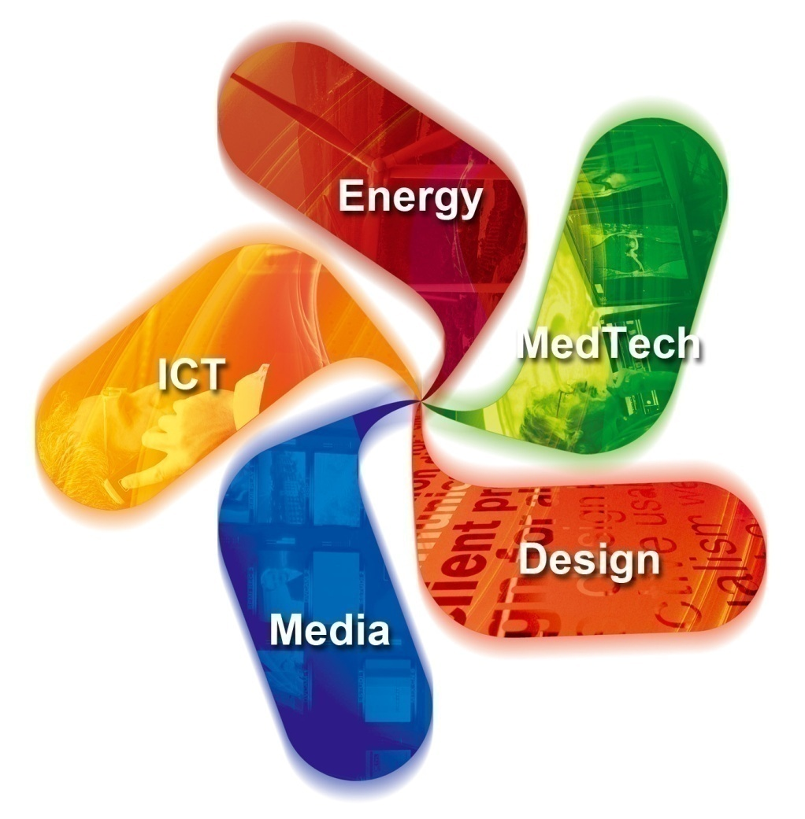
Economic innovation
22@Barcelona: Clusters & activities
Companies
Entrepreneurs
Institutions
Specific spaces
Universities
Dissemination
spaces
Technological centers
Incubators
Residences
Other services

Slide 25




Structuring of 22@ Spaces. Engines of transformation
MedTech
Media
ICT
Energy

Slide 26
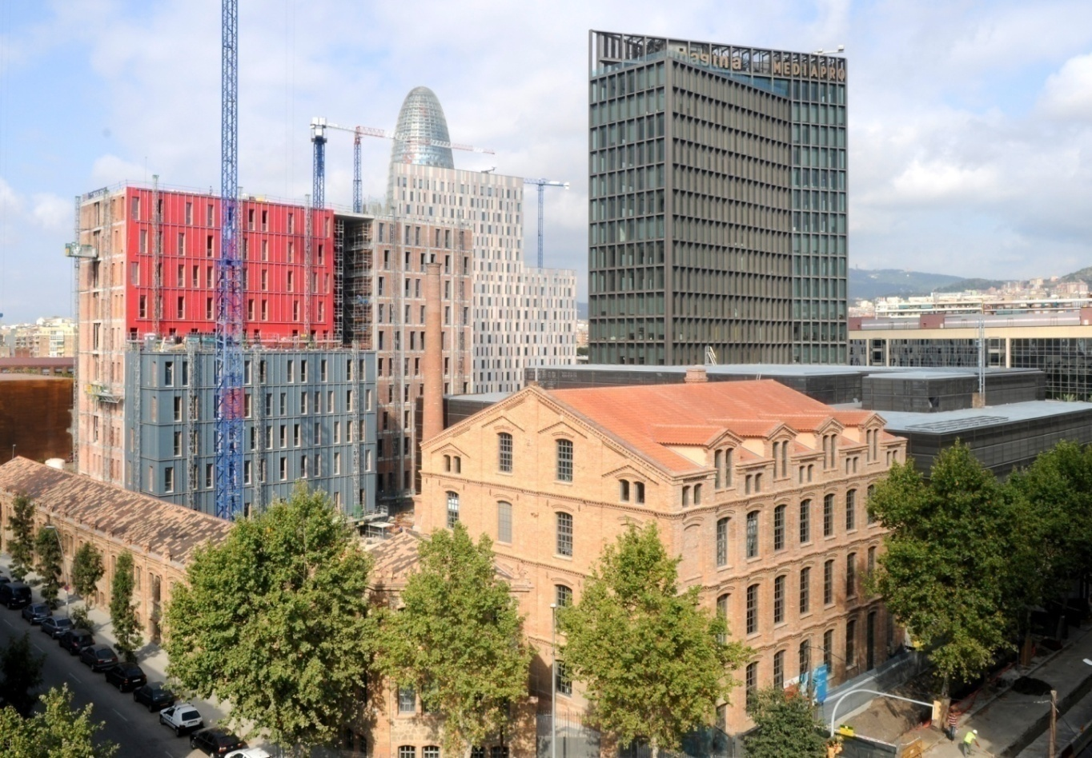

Media: Barcelona Media Park
Companies
MediaPro, Lavinia, Cromosoma…
Institutions
RNE, CAC, Barcelona TV…
Specifics spaces
Audiovisual Production Centre (PBM)
Universities
UPF, UB, UOC
Technological centers
Barcelona Media-Innovation Centre
Incubators
Media-TIC Building
Residences
Melon District / Ciutadella
Dissemination
Media Factory

Slide 27

ICT: Network of R+D centres related to ICT
Companies
T-Systems, Indra, Telefónica
Institutions
CMT, FBD, Localret
Specifics spaces
Interface building, Media-TIC building
Universities
UB, UPC, La Salle
Technological centers
Technological ICT Center
Incubators
Media-TIC building
Residences
Melon District
Dissemination
ICT House

Slide 28
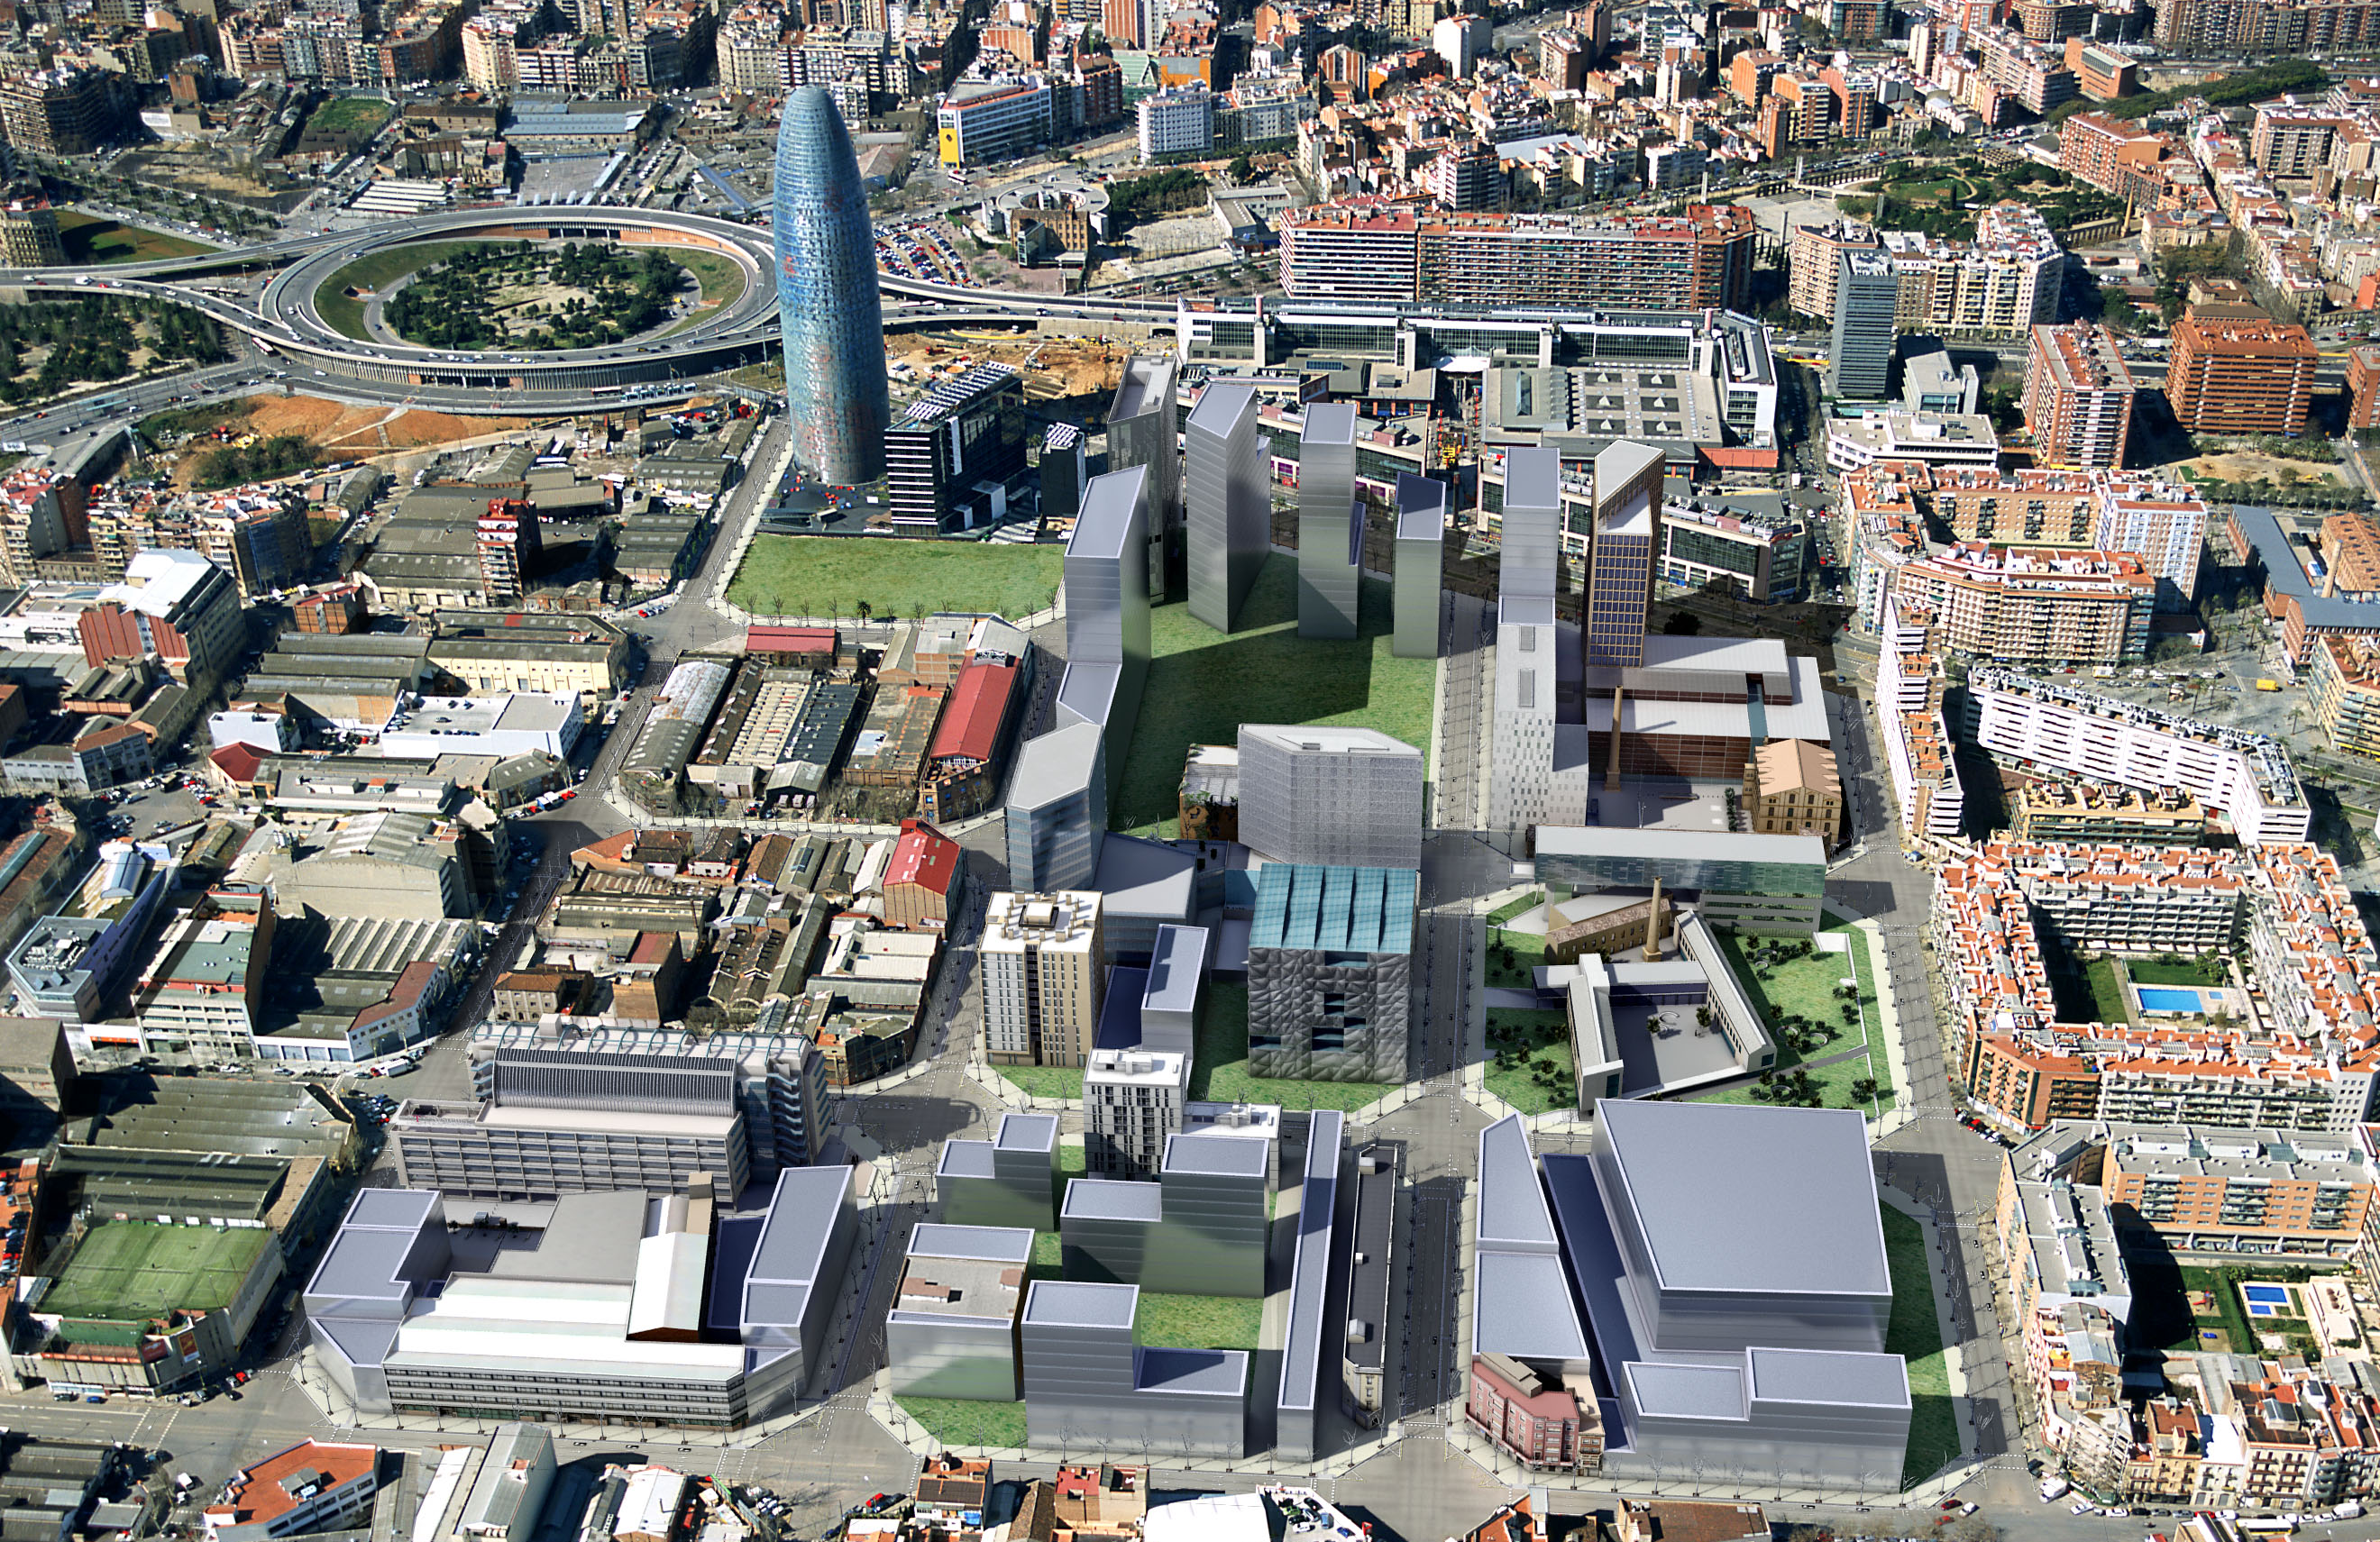
Media & ICT Cluster: 2006 - 2010
BARCELONA ACTIVA
AGBAR TOWER
RBA HQ.
IMAGINA BUILDING:
Mediapro, CIBM, Yahoo!, TCI,…
GREEN AREAS
INDRA
RNE
INTERFACE BUILDING:
IMI, Indra & ACC
AUDIOVISUAL PRODUCTION
CENTRE
T-SYSTEMS HQ. &
BARCELONA DIGITAL
COMMUNICATION FACULTY
(UPF)
VILA CASAS MUSEUM
OF CONTEMPORARY ART
BARCELONA TV
SUBSIDIZED HOUSING
MEDIA-TIC BUILDING

Slide 29
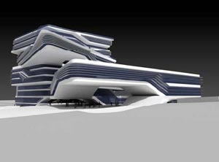

Energy: Interuniversity Campus of Besòs
Companies
Endesa, Ecotècnia, Agbar
Institutions
ITER, BCN Chamber of Commerce
Specifics spaces
Campus Offices
Universities
UB, UPC
Technological centers
IREC
Incubators
b_TEC Incubator
Residences
b_TEC Residence
Dissemination
Campus services

Slide 30
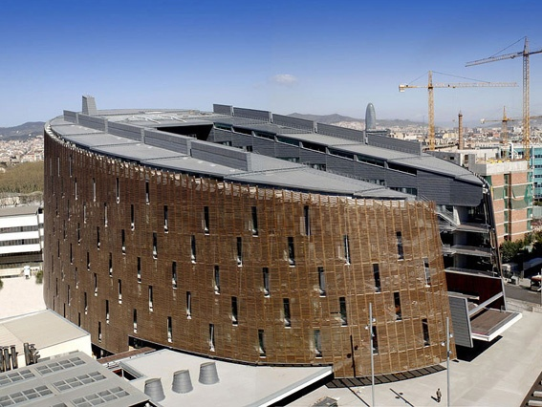

Medical Technologies - MedTech
Companies
Matachana, Gaes, Sanofi Aventis, Isdin, Telemedicine
Institutions
CatSalut, Blood Bank, BIOCAT
Specifics spaces
Health Building, BIO Enterprise Park
Universities
UB, UPC, Official Nursing College
Technological centers
22@MedTech
Incubators
Health Building
Residences
Nido
Dissemination
Health Building

Slide 31
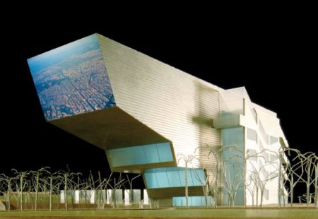

Design
Companies
G-Star Raw, ADD, Node, Estudi Arola, ruiz+company, Morera Design
Institutions
BCD
Specifics spaces
Palo Alto, PBM, Hub Design
Universities
University of Vic, UPC, IAAC
Technological centers
KIM BCN
Incubators
Media-TIC, “Projecte Bressol” (textile)
Residences
Melon District / Ciutadella
Dissemination
Hub Design

Slide 32
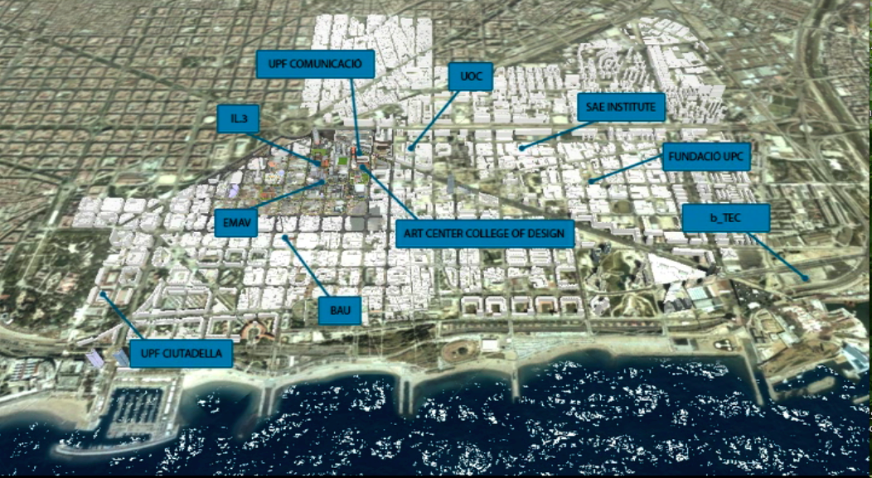
10 universities: 25,000 students
UPF COMUNICATION
UOC
SAE INSTITUTE
IL·3
HEALTH BUILDING
EMAV
B_TEC, UPC UNIVERSITY
ART CENTER COLLEGE OF DESIGN
BAU
UPF CIUTADELLA
SCHOOL OF PROFESSIONAL
& EXECUTIVE
DEVELOPMENT (UPC)

Slide 33
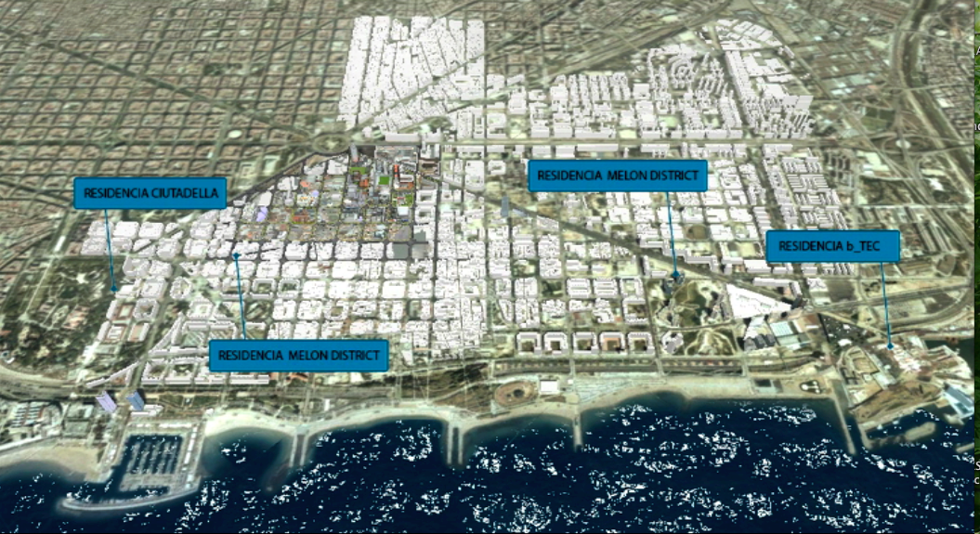
4 residences: more than 800 beds
NIDO RESIDENCE
CIUTADELLA RESIDENCE
b_TEC RESIDENCE
MELON DISTRICT
RESIDENCE

Slide 34
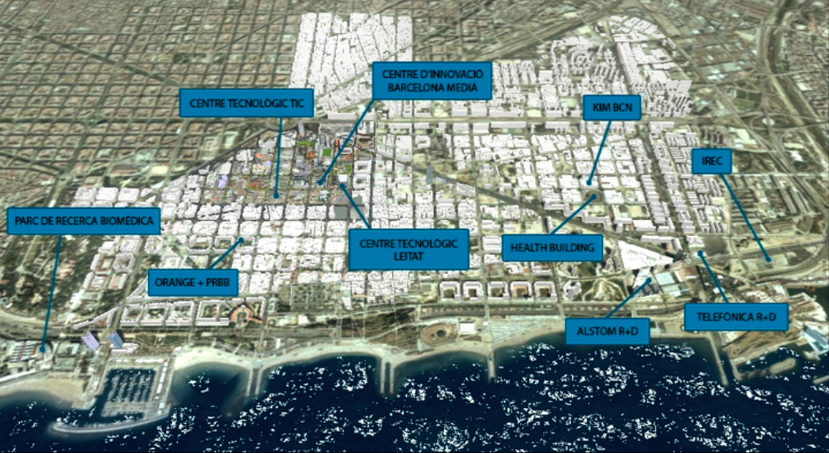
9 R+D+i & technological centres
BARCELONA MEDIA
INNOVATION CENTER
ICT TECHNOLOGICAL
CENTER
KIM BCN
IREC
BIOMEDICAL
RESEARCH PARK
LEITAT TECHNOLOGICAL
CENTER
HEALTH BUILDING
ORANGE R+D
TELEFONICA R+D
ALSTOM R+D

Slide 35


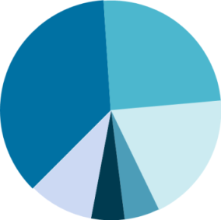
New companies and new jobs at 22@Barcelona
New companies installed in the district since 2000
New jobs in 22@Barcelona since 2000
(Accumulated number of employers)
(Accumulated number of companies)
(December 2009)
(December 2009)
Companies already located or in process to be installed
Employees of companies already located or in process to be installed
1.441
42.000
44’6% newly created
+ 50%
Clusters
69%
Design
33%
ICT
31%
Media
19%
Others
7%
MedTech
4%
Energy
6%
No clusters
31%

Slide 36
6
Social innovation

Slide 37
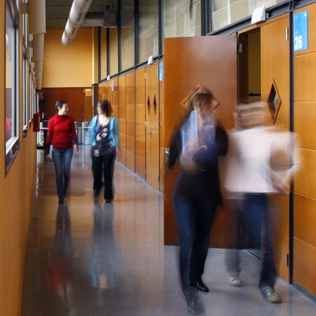
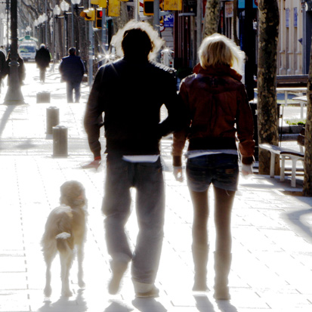
Space of personal relation
22@ Space of
Personal Relation
22@Talent
For the professionals
For the neighbours
International Community: IN22@
Access to education
Relationship spaces
Networking: 22@Update Breakfast,…
22@Voluntariat
22@Districte Digital
Actions of direct communication
Support to initiatives of the district
22@Staying in company
Increase of the belonging feeling
Creation of the community 22@
Pride to work/live in 22@

Slide 38
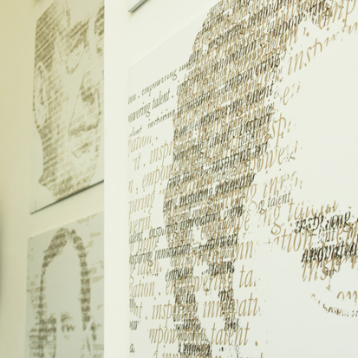
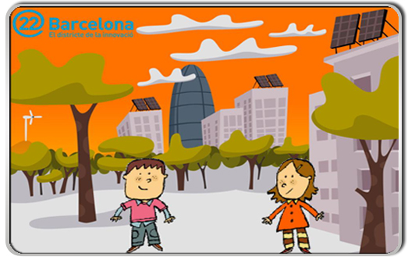
Citizens Projects
22@Districte Digital
22@Talent
Virtual Memory of the Sant Martí District’s elders
New multimedia classrooms
Computer recycling network
Families on line
Discovering Sant Martí District
CreaTalent
22@FP
22@Becat
MITSpain
22@Master/22@Degree
Sponsorship and participation in the neighbourhood activities
Direct communication actions
Neighbours needs analysis

Slide 39
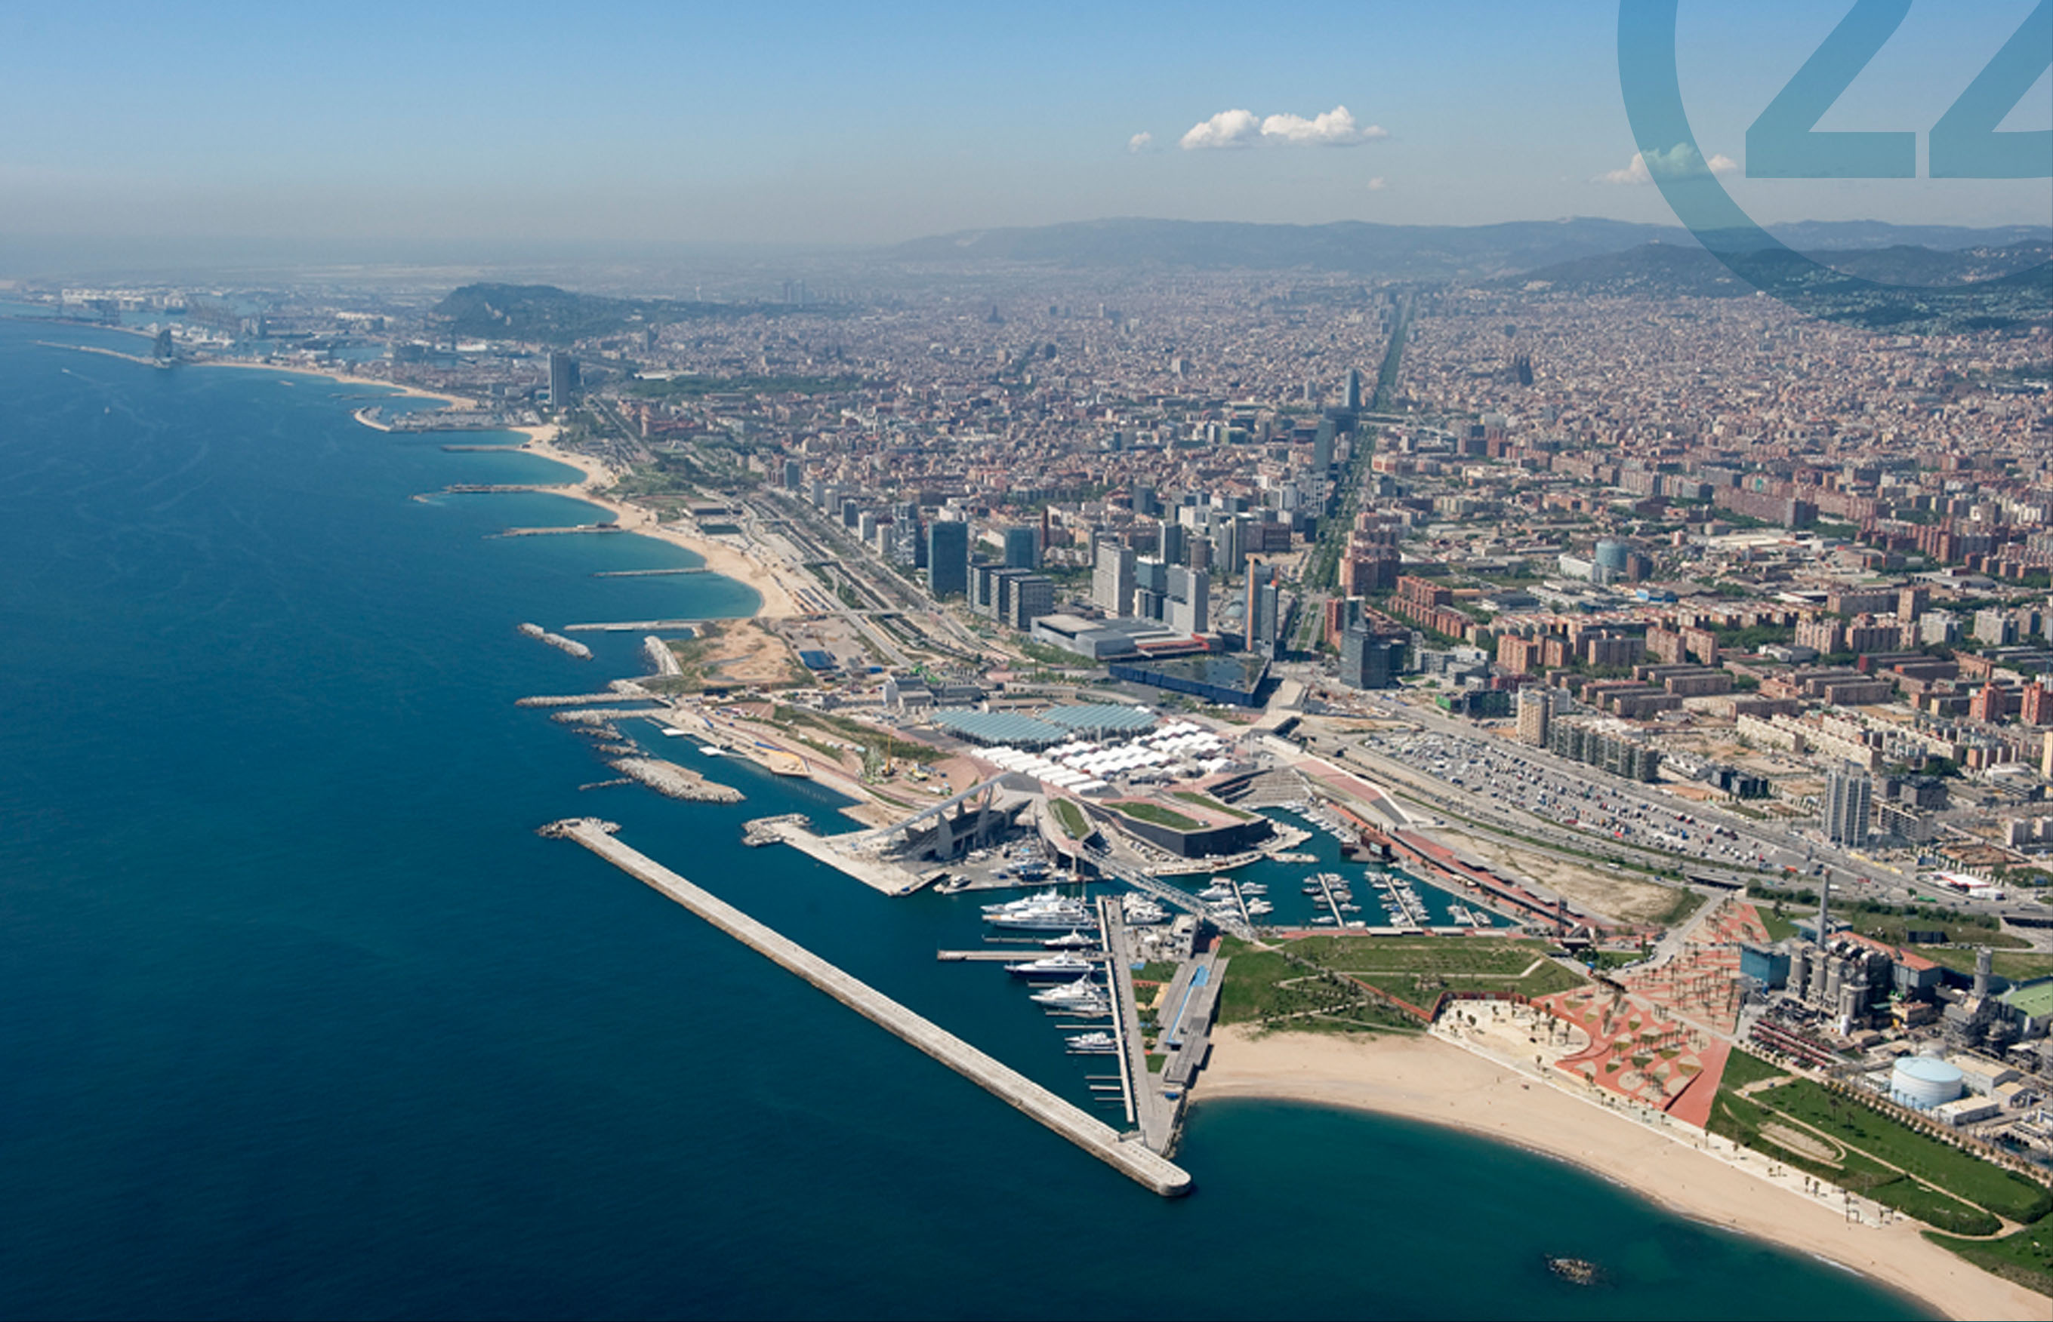
www.22barcelona.com

Slide 40
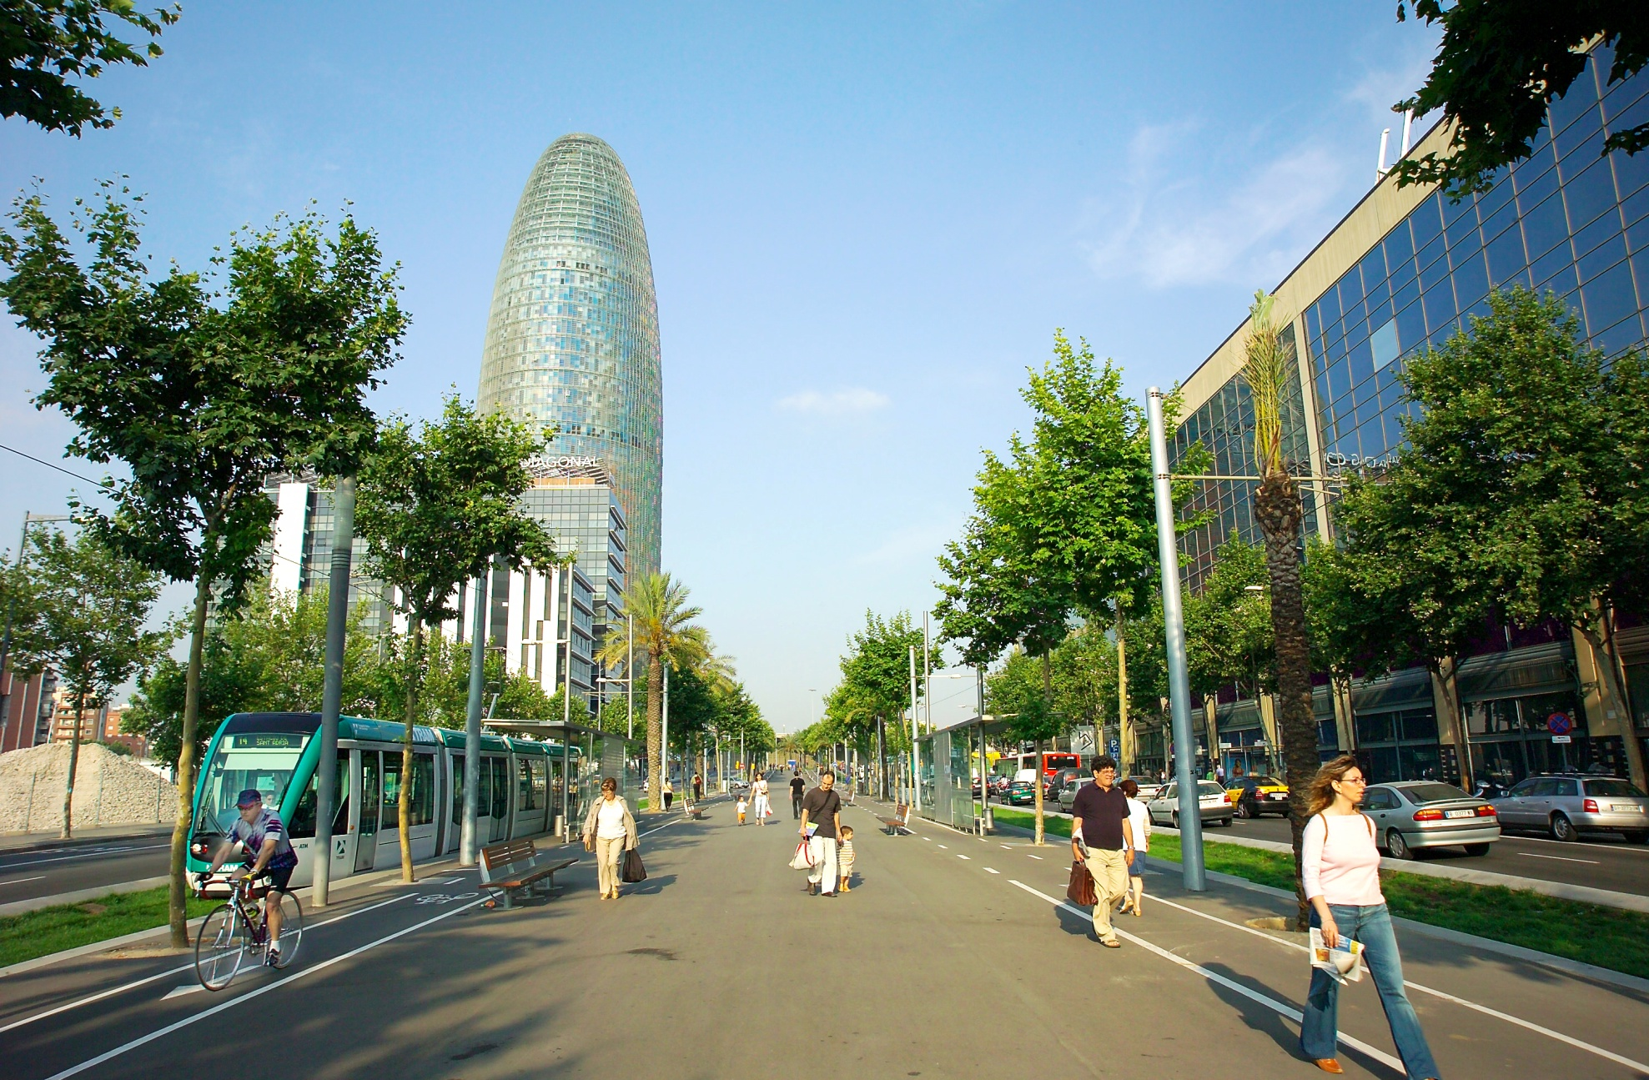
www.22barcelona.com

Slide 41
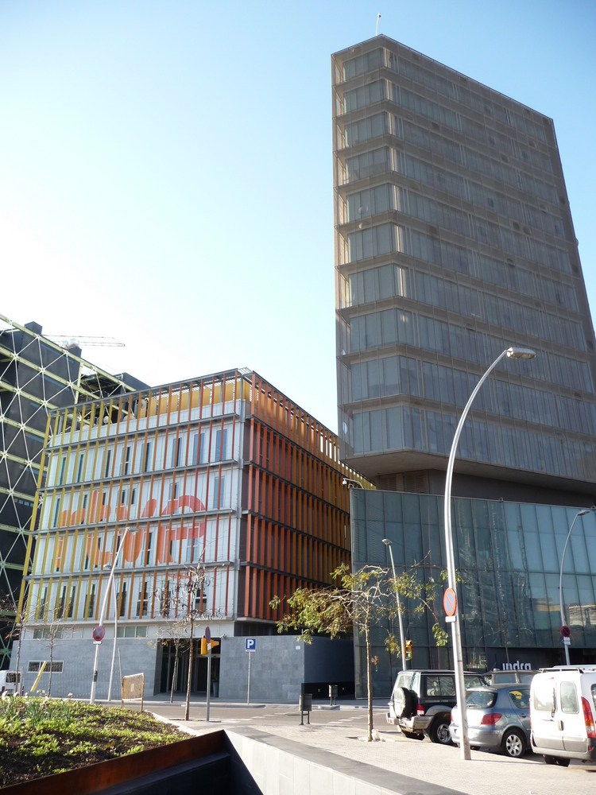
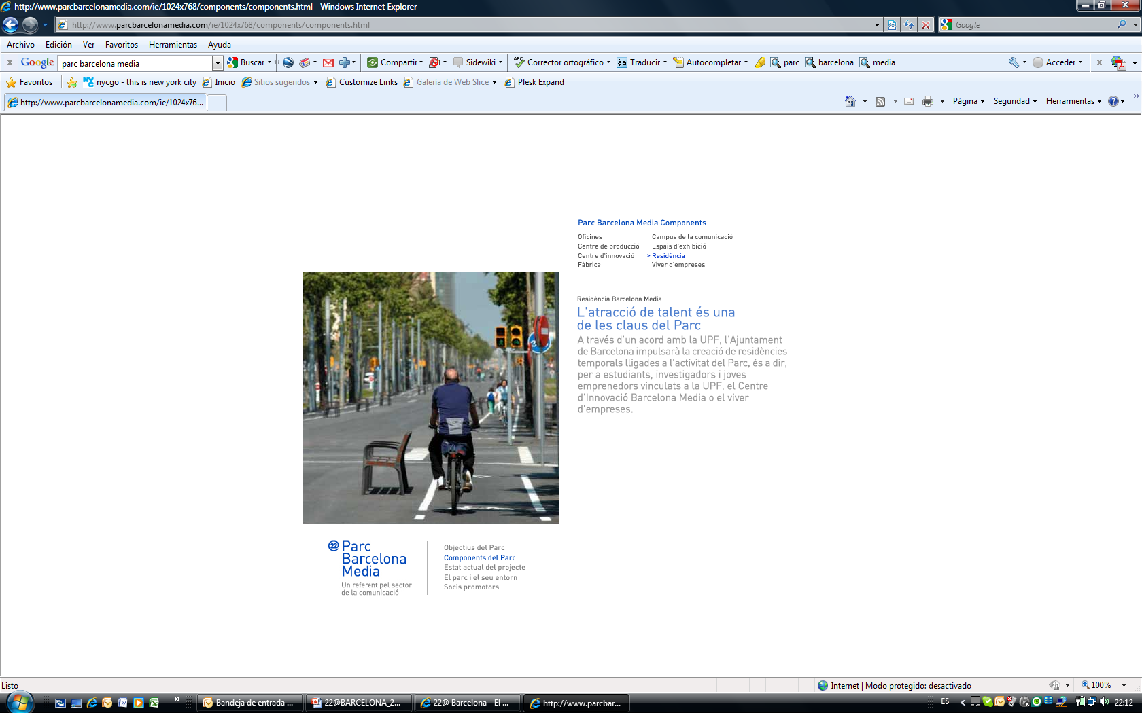
www.22barcelona.com

Slide 42

www.22barcelona.com

Slide 43
7
Summary

Slide 44
Summary
Barcelona among the main European Capitals.
An ongoing innovative and thorough process of transformation.
22@Barcelona, the most important Project of urban transformation in Barcelona.
A new pole of economic activity based in the development of intensive knowledge-based activities.
A new model of compact city.
Long term vision & municipal leadership.
Key role of private sector initiatives and investments
Cluster Focus.
Innovation, knowledge and talent development.
Social iniciatives

Slide 45
Thank you

